Slide 1
Acceptance Testing
ThS. Trần Thị Thanh Nga
Khoa CNTT, Trường ĐH Nông Lâm TPHCM
Email: ngattt@hcmuaf.edu.vn

Slide 2

Learning Goals
Notes:
Định nghĩa của các giai đoạn hay mức độ kiểm thử
Mô hình chữ V
Mối liên hệ giữa quá trình phát triển phần mềm và kiểm thử phần mềm

Slide 3
Content
Acceptance Testing – What?
Acceptance Testing – Why?
Acceptance Testing – When?
Acceptance Testing – How many types?
Notes:
Kiểm thử chấp nhận là gì?
Tại sao cần Kiểm thử chấp nhận?
Khi nào cần Kiểm thử chấp nhận?
Có bao nhiêu loại Kiểm thử chấp nhận?

Slide 4

Acceptance Testing – What?
Notes:
Kiểm thử chấp nhận hay còn gọi là kiểm thử người dùng chấp nhận là hoạt động kiểm thử được thực hiện bởi người dùng cuối

Slide 5

Acceptance Testing – Why?
Notes:
- hoặc được thực hiện bởi khách hàng với mục tiêu là kiểm tra xem phần mềm có đáp ứng đúng theo yêu cầu của người sử dụng và thỏa mãn các tiêu chí chấp nhận đã thống nhất hay không

Slide 6
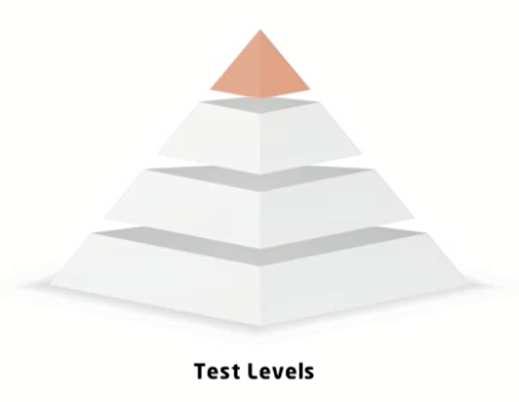
Acceptance Testing – Why?
Notes:
- Là hoạt động kiểm thử cuối cùng trong quy trình kiểm thử sản phẩm phần mềm

Slide 7

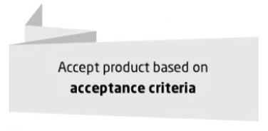
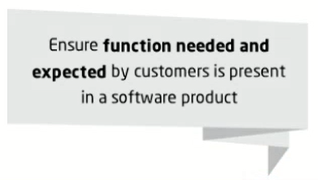
Acceptance Testing – Why?
Notes:
Tại sao cần kiểm thử chấp nhận?
Để chấp nhận sản phẩm dựa trên những tiêu chí chấp nhận
Đảm bảo các chức năng mà khách hàng cần có và các chức năng mong muốn có tồn tại trong sản phẩm phần mềm.

Slide 8
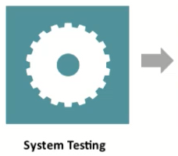

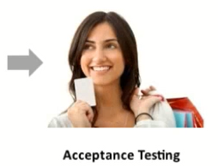
Acceptance Testing – When?
My Plan
Notes:
Được thực hiện sau khi sản phẩm đã được bàn giao cho khách hàng và đã được đội ngũ phát triển thực hiện kiểm thử hệ thống
Kiểm thử chấp nhận khác với các loại kiểm thử khác, là nó được thực hiện bởi khách hàng hay người sử dụng sản phẩm đó trong thực tế

Slide 9
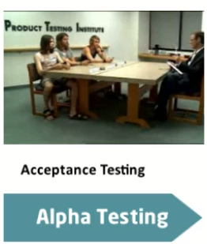
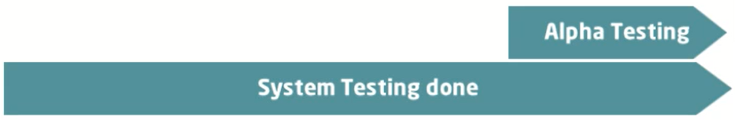
Acceptance Testing – When?
Acceptance Criteria
Fit for use
Notes:
Do đó kiểm thử chấp nhận được thực hiện khi nào sẽ tùy thuộc vào yêu cầu và kế hoạch của người thực hiện chính là khách hàng
Nên đôi khi kiểm thử chấp nhận gối lên kiểm thử hệ thống, nghĩa là khi đội phát triển hệ thống đang thực hiện kiểm thử hệ thống thì khách hàng muốn tham gia vào việc kiểm thử gọi là Alpha Testing tức là khách hàng thực hiện kiểm thử sản phẩm trên môi trường phát triển đó để kiểm tra 1 hoặc nhiều tiêu chí chấp nhận sản phẩm
Thường việc kiểm thử này chỉ tập trung vào kiểm tra xem các yêu cầu về mặt chức năng của sản phẩm có được đáp ứng đúng như yêu cầu của người sử dụng hay ko

Slide 10

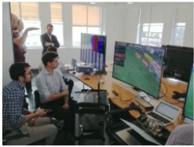



Acceptance Testing - Environment
Production Environment
Notes:
Để đạt hiệu quả cao thì môi trường kiểm thử chấp nhận phải giống hệt bản sao của môi trường thực đó là môi trường cuối cùng mà sản phẩm vận hành hay môi trường mà người dùng cuối sẽ sử dụng

Slide 11
How many types?
Operational Acceptance Testing
Compliance Acceptance Testing
Notes:
Phân thành 2 loại:
Kiểm thử chấp nhận hoạt động
Kiểm thử chấp nhận tính tuân thủ

Slide 12
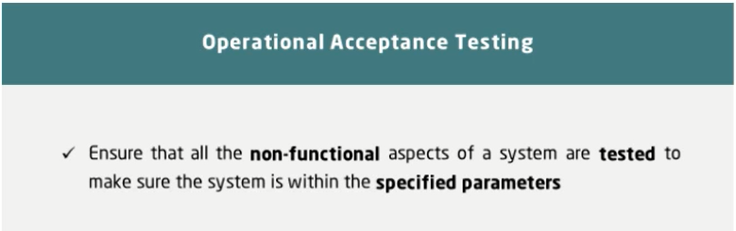
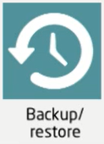



How many Types?
Notes:
Đảm bảo rằng tất cả các khía cạnh phi chức năng của một hệ thống được kiểm thử để đảm bảo hệ thống đó thoả mãn các thông số cụ thể đã thống nhất
Kiểm thử chấp nhận hoạt động bao gồm các kiểm thử sau:
Sao lưu và khôi phục: sao lưu dữ liệu và khôi phục dữ liệu khi có vấn đề để tránh mất mát dữ liệu
Khôi phục hay phục hồi sau thảm hoạ: ví dụ ở 1 địa điểm nào đó có thảm hoạ động đất, sóng thần thì hệ thống tại địa điểm đó được phục hồi như thế nào
Những nhiệm vụ bảo trì: như hệ thống được nâng cấp, được sửa chữa một số vấn đề trong quá trình vận hành
Các điểm yếu từ bảo mật: nếu có tấn công từ virus vào hệ thống thì sau đó hệ thống được phục hồi như thế nào

Slide 13
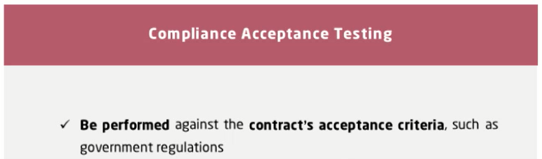

How many Types?
Notes:
Kiểm thử chấp nhận tính tuân thủ: tập trung vào kiểm thử liên quan tới chính sách, quy định đã thống nhất từ ban đầu, quy định/chính sách của chính phủ.
Ví dụ: sản phẩm phải đảm bảo về bản quyền trí tuệ, ko vi phạm các quy định về văn hoá…

Slide 14

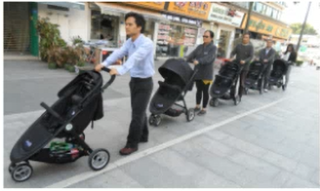


How many Types?
Do by end-users /customer
Be conducted at the developer’s site / development site
Software is used in a natural setting with developers watching intently (under the supervision of the developer)
Do by end-users /customer
Be conducted at the end-user’s sites
Do after Alpha testing
Developer is not generally not present
The end-user records all problems that are encountered and reports these to the developers at regular intervals
Notes:
Trên thị trường, kiểm thử chấp nhận gồm 2 giai đoạn:
Kiểm thử Alpha:
là khách hàng / người dùng cuối thực hiện kiểm thử Alpha; tại môi trường phát triển; dưới sự theo dõi, quan sát của các lập trình viên
Kiểm thử Beta:
do khách hàng/ người dùng cuối; tại môi trường của khách hàng, là môi trường giống hệt môi trường thực; thực hiện sau kiểm thử Alpha
không cần sự giám sát, theo dõi của các lập trình viên
người sử dụng thực hiện kiểm thử và báo cáo các vấn đề tìm được cho đội phát triển để xử lý một cách thường xuyên

Slide 15
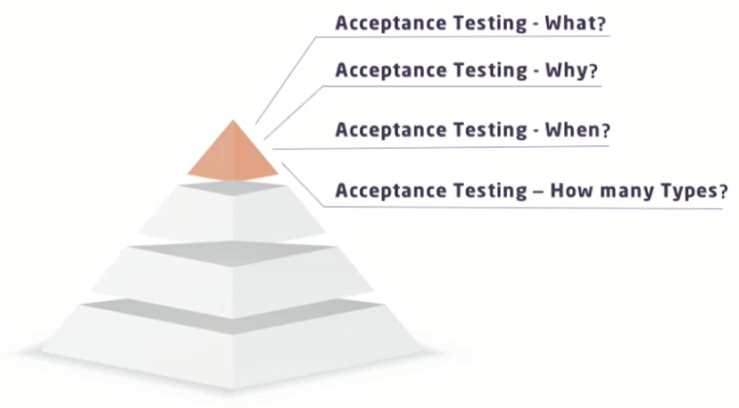
Summary

Slide 16
Tài liệu tham khảo
Tham khảo bộ bài giảng được biên soạn bởi cty FSOFT

